Slide 1
LgV33 Semitské jazyky
Mgr. Matyáš Foltýn

Slide 2
Rozložení semestru
20.02. – úvod, AA j. rod., sem. j.
27.02. – prasemitština, hist. vývoj
05.03. – Vsem. j., eblajština
12.03. – akkadština + texty
19.03. – Zsem. j., Csem. j., ugaritština
26.03. – féničtina, hebrejština
02.04. – aramejština
09.04. – arabština, maltština
23.04. – etiosem. j., ge‘ez
30.04. – amharština, tigrajština
07.05. – jihosem. j.
14.05. – shrnutí
21.05. – předtermín

Slide 3
Organizační informace
absence
písemná zkouška
předtermín?
konzultace

Slide 4
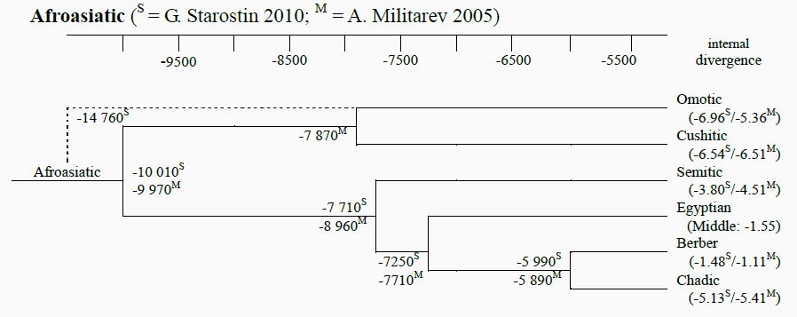
Afroasijská jazyková rodina
semito-hamitská jazyková rodina
čadské jazyky
kušitské jazyky
egyptština
libyjsko-berberské jazyky
omotské jazyky*
semitské jazyky

Slide 5
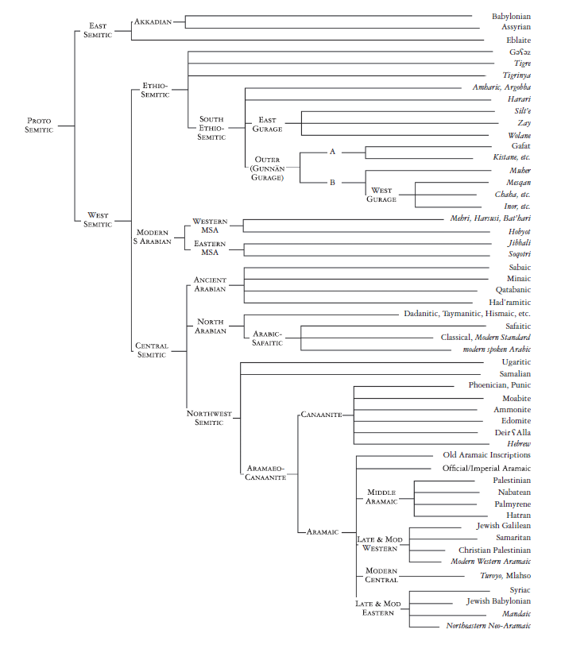
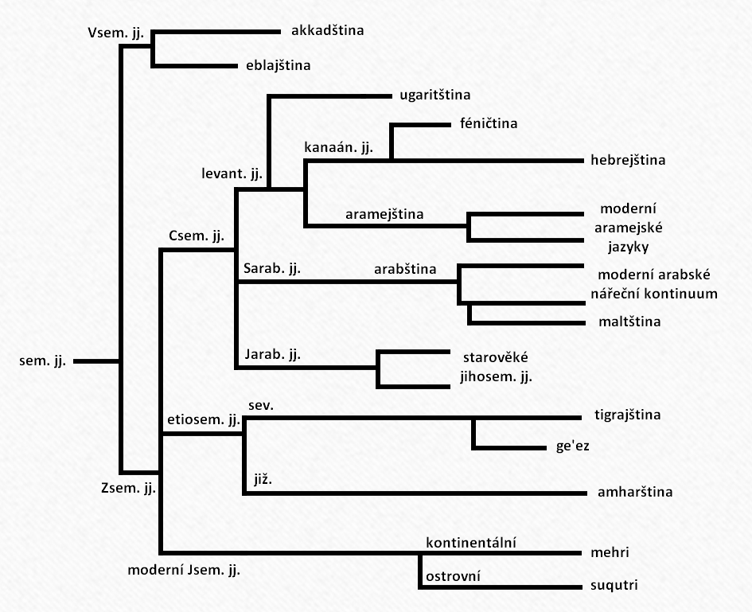
Semitské jazyky
semitské jazyky
východosemtiské jazyky
akkadský
západosemitské jazyky
centrální západosemitské jazyky
fénický, arabský, hebrejský…
etiosemitské jazyky
amharština, tigrajština
moderní jihosemitské jazyky
Notes:
*Sergei Starostin „revised“ glottochronology

Slide 6
Semitské jazyky
semitské jazyky
východní jazyky
akkadština
eblajština
západní jazyky
centrální
ugaritština
féničtina
punština
arabština (+ maltština)
hebrejština
aramejština
etiosemitské
severní
tigrajština
jižní
amharština
jižní
kontinentální
mehri
džibbalština
ostrovní
suqutri

Slide 7
Semité – odkud se vzali?
historický exkurz
domovina
migrace
návrat
říše

